Slide 1
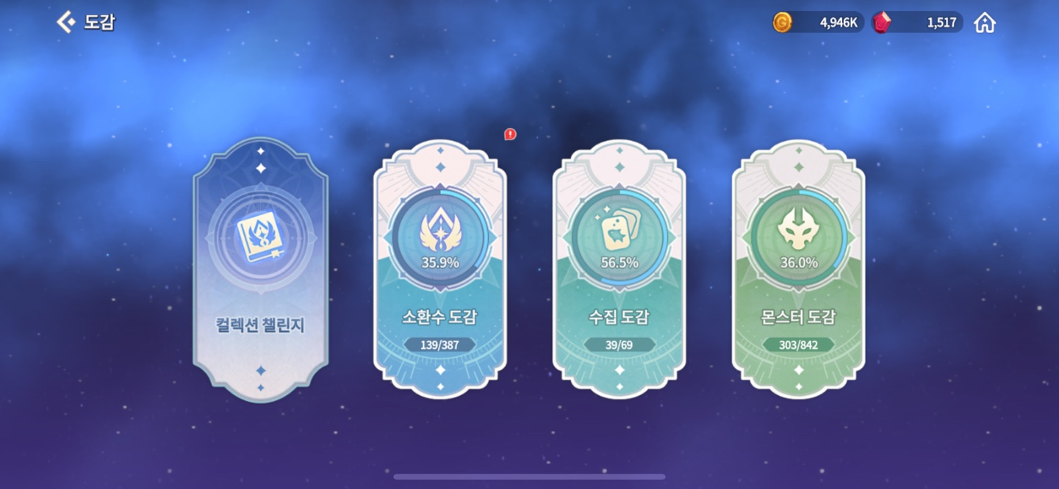






도감
4,946K
1,517K
!
35.9%
56.5%
36.0%
컬렉션 챌린지
소환수 도감
수집 도감
몬스터 도감
139/387
39/69
303/842

Slide 2












1
2
도감
4,946K
1,517K
!
스킬 검색
모두 받기
!
!
2개의 소환수 도감 효과 단계가 상승했습니다.
3/7
불속성 소환수
소환수 도감
1
0
0
!
숲지기
뿔개구리
버섯돌이
미믹
미보유
슬라임
미보유
샌드맨
미보유
고스트
미보유
수집 도감
10/60
0/20
20/20
몬스터 도감
하급 엘리멘탈
미보유
받을 수 있는 도감 효과가 없습니다.
불속성 소환수
6/6
2개의 소환수 도감 효과가 단계가 상승했습니다.

Slide 3



도감
4,946K
1,517K
모두 받기
!
모든 지역
0/2
소환수 도감
피라미
매가오리
수집 도감
10/60
20/20
몬스터 도감
루델린
0/5

Slide 4

도감
4,946K
1,517K
루델린
테스카
아야
플루렌스
루쿠랑마
모두 받기
루델린 초원
5/7
소환수 도감
1
0
0
!
Lv.6
Lv.4
Lv.11
Lv.4
Lv.5
LV.5
LV.3~12
수집 도감
10/60
0/1
20/20
MAX
MAX
MAX
MAX
몬스터 도감
LV.5~12
MAX
고블린 부락
7/7

Slide 5
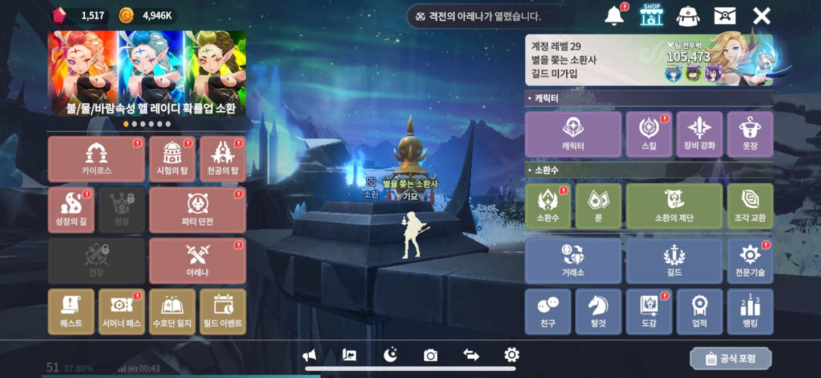

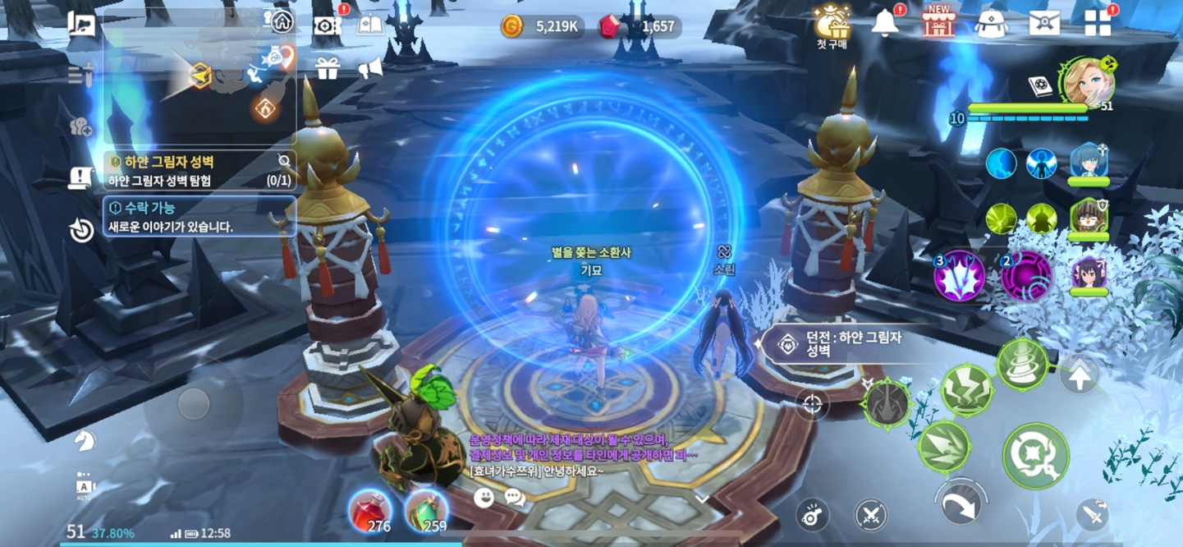
!
도감

Slide 6
도감
4,946K
1,517K
모두 받기
루델린 초원
소환수 도감
1
0
0
도감 보상
!
Lv.6
Lv.4
Lv.11
Lv.4
Lv.5
LV.5
LV.3~12
수집 도감
10/60
0/1
20/20
3500
LV.5~12
화면 선택 시 결과 창이 닫힙니다
몬스터 도감

Slide 7
도감
1
5
4,946K
1,517K
!
스킬 검색
모두 받기
!
!
4
6
2
불속성 소환수
3/7
소환수 도감
3
1
0
0
!
숲지기
뿔개구리
버섯돌이
미믹
미보유
슬라임
미보유
샌드맨
미보유
고스트
미보유
수집 도감
10/60
0/20
20/20
0
몬스터 도감
하급 엘리멘탈
미보유
불속성 소환수
6/6

Slide 8

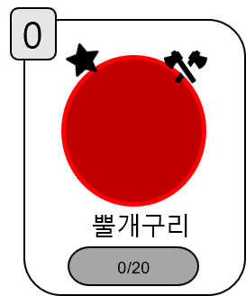
번호 | 명칭 | 설명
0 | 목록 리스트 배경 | 해당 영역 안에서 손가락을 누른 채 위 아래로 움직이면 스크롤을 할 수 있다. 1회 스크롤 당 3열씩 움직인다.
1 | 소환수 속성 타입 분류 버튼 | 소환수의 속성 타입을 큰 카테고리로써 1차 분류한다. 불, 물, 바람, 빛, 암을 좌측부터 순서대로 배치한다.
2 | a. 소환수 성급 명시 / b. 속성 설명 텍스트 | a. 소환수 최초 성급을 2차 분류하여 차례대로 수직 나열한다. 1성 부터 5성까지 위에서부터 아래로 순서대로 배치한다 [summons] table – [star_grade] 참조 b. 성급 옆에 속성 설명 텍스트를 출력한다. [collection_summons] table – [collection_summons_type] 참조
3 | a. 도감 등록 버튼 | 기본 설명 해당 버튼은 조건에 따라 기능이 다르게 적용된다.
3 | b. 소환수 정보 팝업 진입 버튼
1성
2성
3성
4성
5성

Slide 9
1
!
스킬 검색
모두 받기
!
2
불속성 소환수
3/7
1
0
0
!
3
숲지기
뿔개구리
버섯돌이
미믹
미보유
슬라임
미보유
샌드맨
미보유
고스트
미보유
10/60
0/20
20/20
0
하급 엘리멘탈
미보유
불속성 소환수
6/6
불속성 소환수
3/7
불속성 소환수
6/6

Slide 10
!
스킬 검색
모두 받기
!
불속성 소환수
3/7
3
1
0
0
!
4
숲지기
뿔개구리
버섯돌이
미믹
미보유
슬라임
미보유
샌드맨
미보유
고스트
미보유
10/60
0/20
20/20
하급 엘리멘탈
미보유
불속성 소환수
6/6
불속성 소환수
3/7

Slide 11
도감
9
4,946K
1,517K
12
8
10
11
1
7
!
2
3
35.9%
4
56.5%
36.0%
컬렉션 챌린지
소환수 도감
5
수집 도감
몬스터 도감
139/387
39/69
303/842
6

Slide 12
도감
4,946K
1,517K
!
스킬 검색
모두 받기
!
!
소환수 도감
!
수집 도감
몬스터 도감

Slide 13
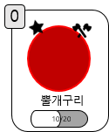

0
1
뿔개구리
뿔개구리
20/20
미보유
1
2
3
0
14
0
1
2
3
4
뿔개구리
10/20
뿔개구리
5
0
MAX
4
6
7
5
6

